Slide 1
Joris Elfferich 1013457 Digitaliseren
Inventory of hazardous materials

Slide 2
Inhoud
Wat is de Inventory of Hazardous Materials?
Waarom digitaliseren?
Hoe beheren we de IHM?
Hoe koppelen we dit aan het schip?
Accounts en interface
Demo
Notes:
Voor wie doen we dit nou? Bedrijf

Slide 3
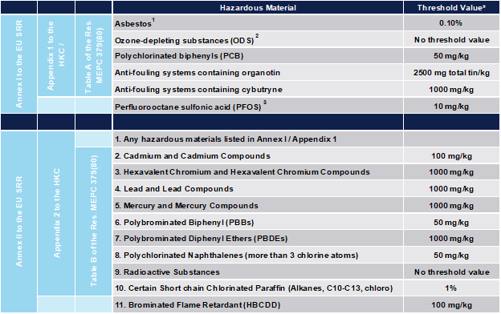
Inventory of Hazardous Materials
Informatie over schadelijke materialen aan boord (asbest, kwik, lood, etc)
Gebruikt voor recycling en slopen
Voor grote schepen verplicht overal in Europa

Slide 4
Waarom digitaliseren?
- Huidige IHM is (vaak) een PDF
- Aanpasbaar dus informatie onbetrouwbaar
- Geen goed versiebeheer
- Niet goed toegankelijk voor stakeholders.
Oplossing: Digitaal server voor beheren van de IHM

Slide 5
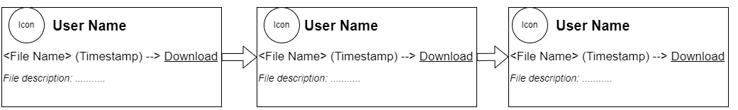
Hoe beheren we de IHM?
Database / File Server / Github / Blockchain
Gegevens-integriteit, onveranderlijkheid en transparantie
Zelfgeschreven prive-netwerk
Bestandsdata in een block
Consensus

Slide 6

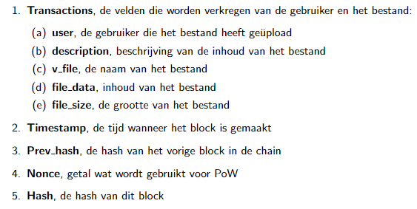
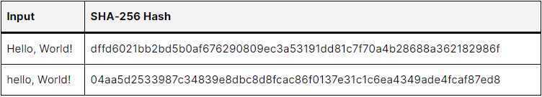
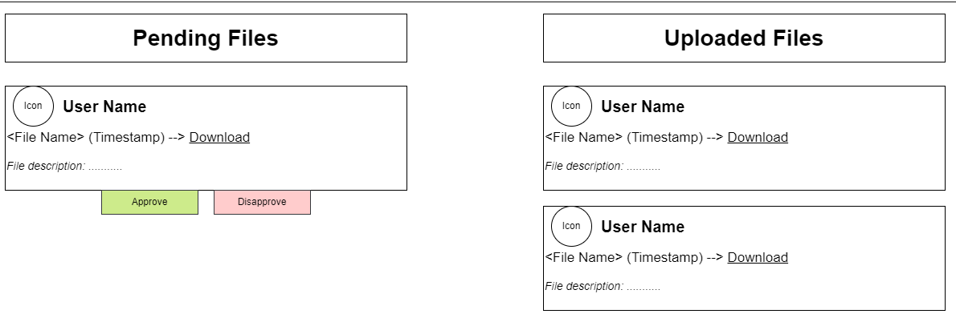
Hoe beheren we de IHM?

Slide 7
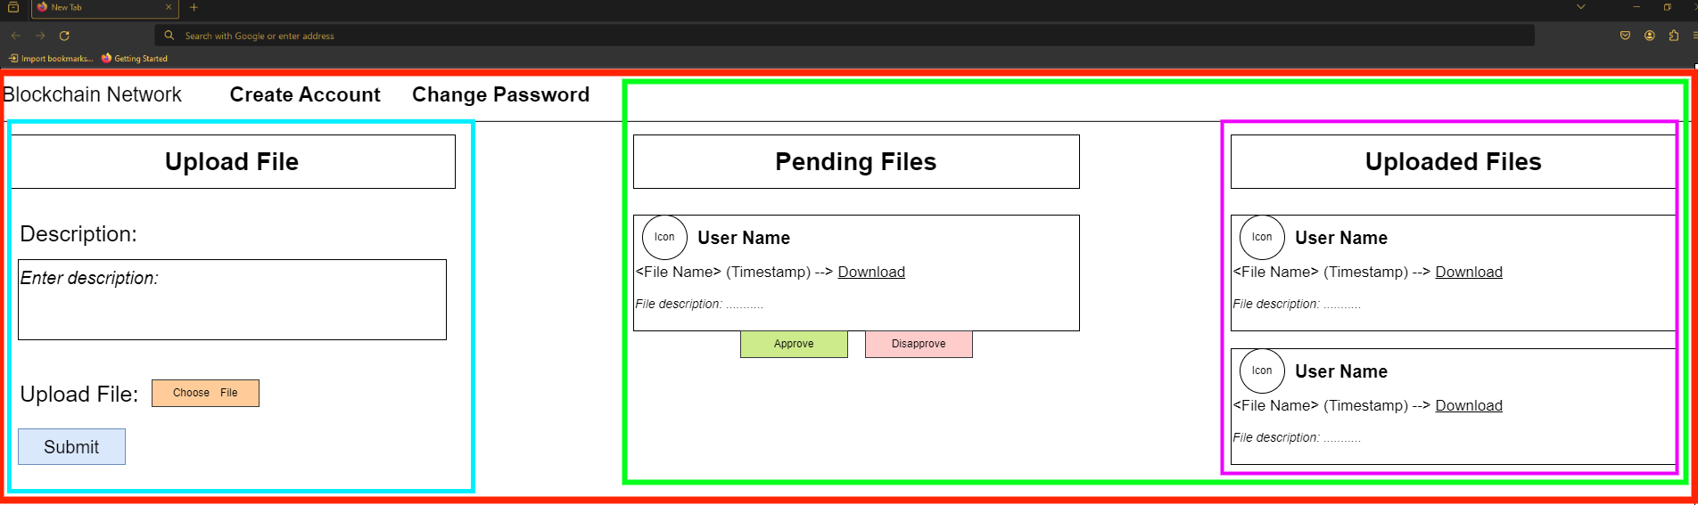
Accounts en interface
Admin/Schip Owner
Consensus
Upload
Bekijker

Slide 8
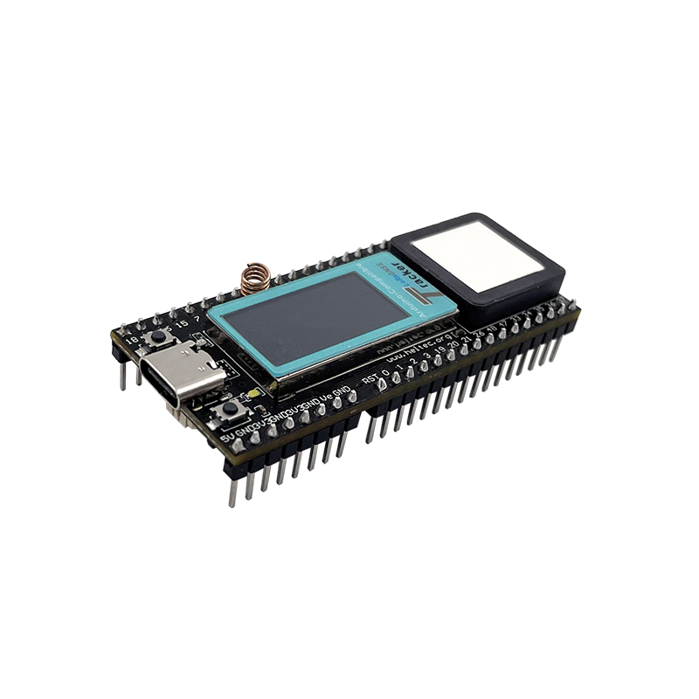
Hoe koppelen we de IHM aan een schip?
Toegang tot module? (NFC, Bluetooth, Biometrisch, Token)
Hoe maakt de module verbinding met de server? - Satelliet - Mobiele datanetwerken - LoRa (LoRaWAN)
Microcontroller met LoRa en Bluetooth ondersteuning?
The Things Network + LoraWAN
Mobiele telefoon app

Slide 9
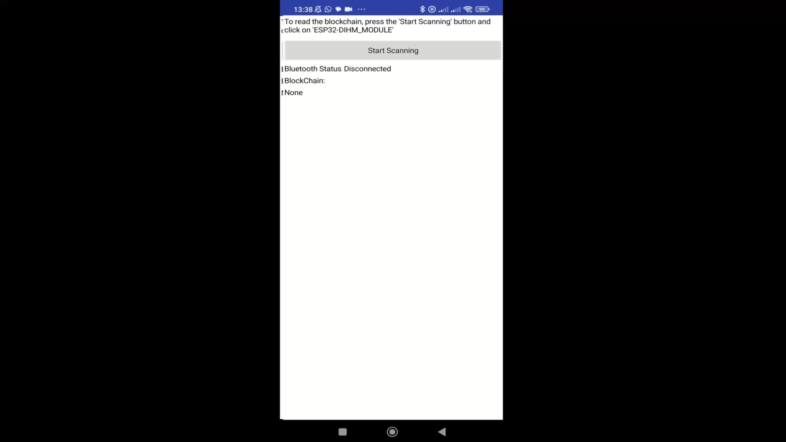
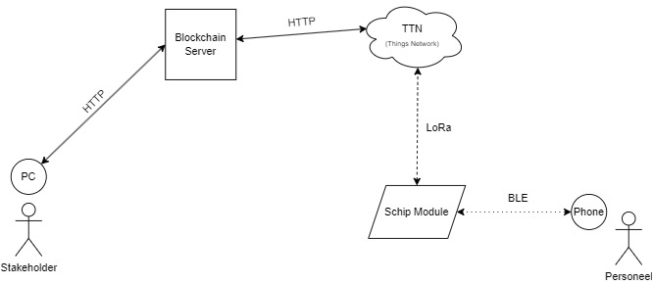
Demonstratie

Slide 10
Vragen?
Notes:
Conclusie+aanbevelingen
Aanbevelingen (antenne placement)
Autorefresh voor andere accounts

